Slide 1
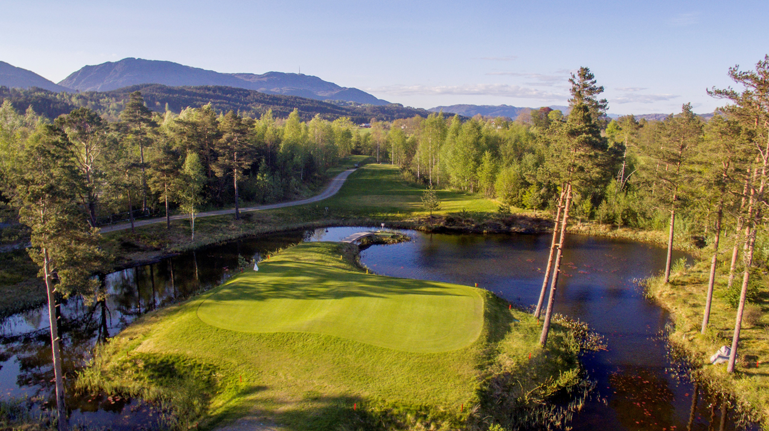

GOLF på STORD
Stord Golfklubb 2023

Slide 2
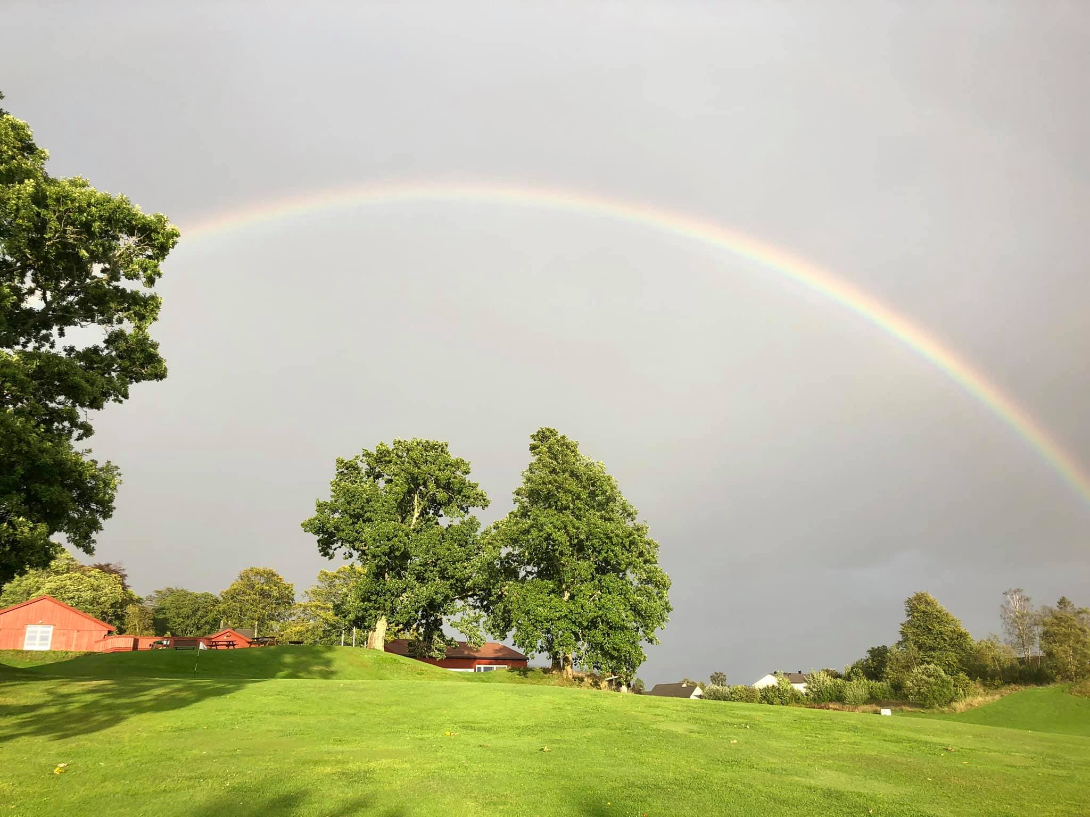
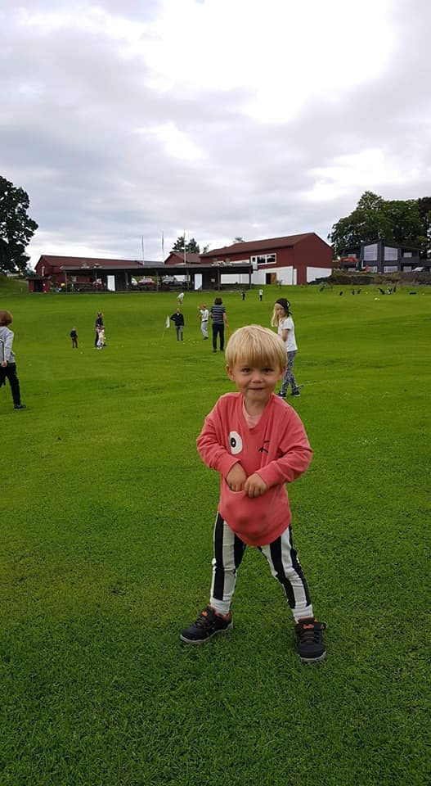


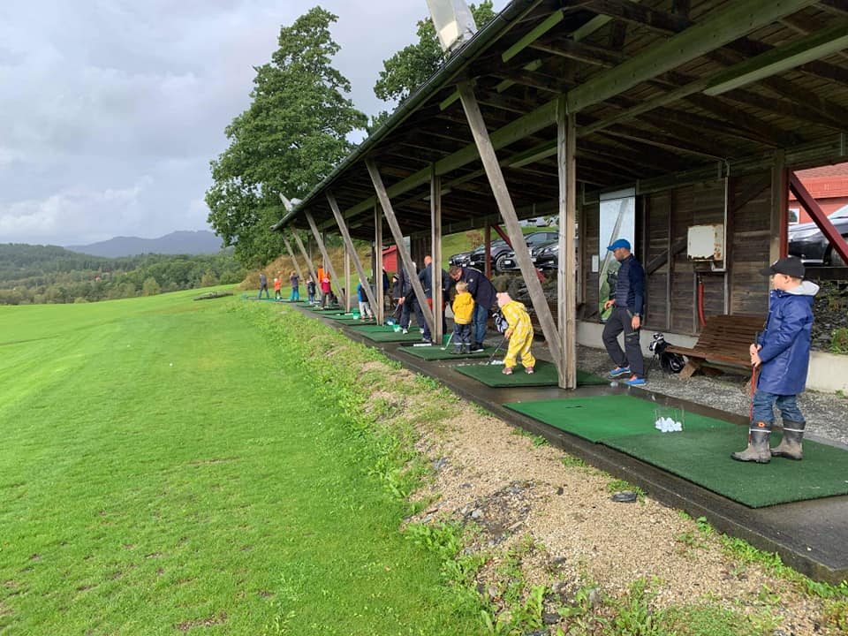
Stord golfklubb
Stord Golfklubb består av ein 9-hols bane, den ligg i naturskjønne omgjevnader på Rommetveit. Berre 5 min. med bil frå Leirvik.
Klubben vart stifta i 1992 og i 2007 vart banen utvida og fornya.
Både eigne medlemmar og gjester gir banen svært positive tilbakemeldingar.
Stord Golfklubb har hatt ei solid tilvekst av medlemmar, og golfbanen er blitt eit sterkt aktivum for Stord by.
Me sett stor pris på våre gode samarbeidspartnarar , utan dei hadde me ikkje greid å halde den gode kvaliteten på banen vår. Me er alltid på jakt etter fleire gode sponsorar!

Slide 3
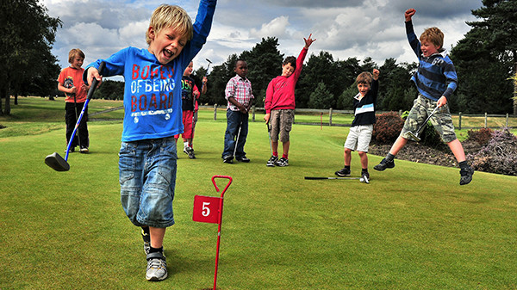

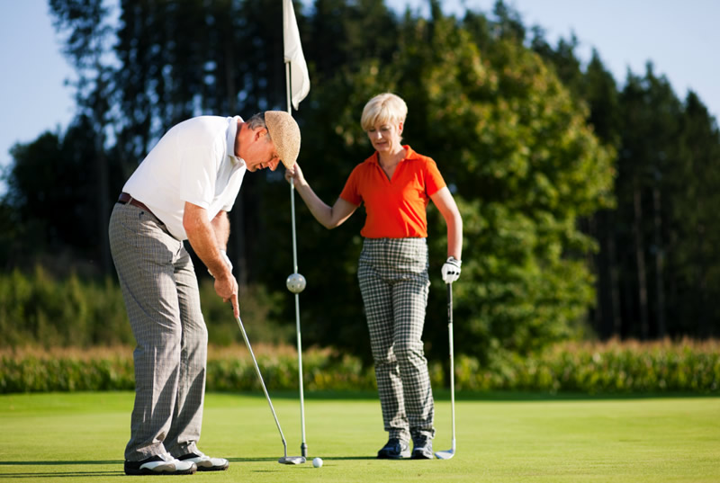

No herjar ei ny golfbølge over landet, den bør du og di bedrift væra med på!
Golf er ein sosial idrett som egnar seg spesielt godt til relasjonsbygging og kvalitetstid saman med ansatte, forretnings-forbindelser, familie og venner. Unge og gamle, nybyrjarar og proffar kan spela saman.
Me jobbar aktivt med å byggja opp golfmiljøet for barn og unge, og har dei siste åra auka andelen barn og ungdom i klubben.
Næringsliv og bedrifter har dei siste
åra funne vegen til golfanlegget
på Stord.
Her ligg forholda godt til rette for:
- Bedriftssamlingar/kick-off mm.
- Møtevirksomhet
- Eksponering/profilering
- Relasjonsbygging/kontakt

Slide 4




Sponsorpakkar 2022
Holeigar GULL
Ditt Firma/navn på klubbens nettside med link til dykkar firma si eigen nettside og logo på scorekort.
Eige skilt på Driving Range (godt synleg frå klubbhus og parkeringsplass)
Eige skilt på utslag og flagg på Green
Gratis veien til golf-kurs til ansatte
2 stk frie spelerettar
1 stk. firmaarangement på vekedag
50 ballbøtter til drivingrange
Logo på pressetavle/fotovegg ………………………………………………………. 30 000,-
Holeigar SØLV
Ditt Firma/navn på klubbens nettside med link til dykkar firma si eigen nettside og logo på scorekort.
Eige skilt på Driving Range (godt synleg frå klubbhus og parkeringsplass)
Eige skilt på utslag og flagg på Green
Gratis veien til golf-kurs til ansatte
1 stk. firmaarangement på vekedag
10 greenfee
50 ballbøtter til drivingrange ………………..…………………………………………… 20 000,-
Holeigar BRONSE
Ditt Firma/navn på klubbens nettside med link til dykkar firma si eigen nettside og logo på scorekort.
Eige skilt på Driving Range (godt synleg frå klubbhus og parkeringsplass)
Eige skilt på utslag og flagg på Green
Gratis veien til golf-kurs til ansatte ………………………………………………...... 10 000,-
Profileringspakke
Ditt Firma/navn på klubbens nettside med link til dykkar firma si eigen nettside.
Eige skilt på Driving Range (godt synleg frå klubbhus og parkeringsplass)
Gratis veien til golf-kurs til ansatte …………………………………………………… 6000,-

Slide 5

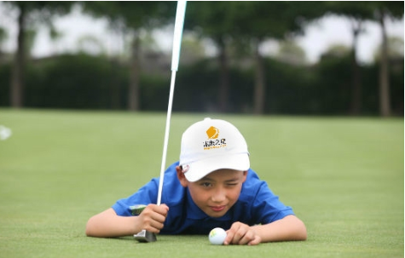
Kanskje passar ein av våre pakkar for di verksemd?
Ta gjerne kontakt, me kan også skredersy ulike løysningar slik at du får den ulitmate pakken for di verksemd!
Me har også tillegsprodukt som kan leggast på dei ulike pakkane.
Spelerett
Du kan få så mange spelerettar du ønsker inn i pakken din, 1 stk spelerett ……………………………. 5000,-
Pressetavle
Du får din logo på vår fotovegg.
Her blir alle turnerings vinnere fotografert etter kvar turnering. Bilde blir publisert på våre sosiale nettverk.
Minimum 1 gang pr. veke i sesong …..…….…...……………… 5000,-
Turneringseigar
Kva med å stå som turneringssponsor for Stord Golfklubb sine største arrangement; Åpningscupen, Stordmeisterskapet eller Stord Open?
Sponsor sine profilsegl/flagg vert hengt opp. Logo på annonsar og scorekort for turnering.
Sponsor kan også stå for premiering. …………………………………………………………………. 5000,-
Familiedag/Aktivitetsdag
Me kan tilby Familiedag/aktivitetsdag for din bedrift med ansatte og familie
eller kundar og inviterte. Me kan være behjelpelig med folk og utstyr.
Ka med di heilt eiga turnering? Me har flotte områder som også kan brukast
til meir en Golf. Skirenn på vintertid? ………………………………………………………… Frå 20 000,-

Slide 6


Teambuilding
Med golf i sentrum har du og din bedrift/ lag no ein unik sjanse til å kombinera aktivitetar med eige faglig opplegg.
Passar for bedrifter, blåturer, idrettslag, utdrikningslag eller andre vennegjenger som ynskjer ein artig og unik opplevelse.
Me kan tilby Golfinstuksjon på drivingrange, putting- og chippinggreen. Firmaturneringar, tilgang til møterom og golfsimulator.
Døme på kva ein pakke kan innehalde:
Teambuilding pakke
Teambuilding for tilsette på ein vekedag.
Personar frå klubben har undervisning på drivingrange og puttegreen inntil 2 timer.
Fri bruk av ballar og golfkøller.
Bruk av lokale etter undervisning for vidare teambuilding. (Vekedag)
Bruka av lokale til møtevirksomhet
1 stk reklameskilt på driving range. ………………… Pris frå kroner 6 000.-
Ikkje nøl med å ta kontakt, så setter me saman den perfekte pakken
for deg eller din bedrift!
Tlf: 92202592 el. 93012287
Epost: post@stordgolf.no

